Slide 1
ACTIVIDADES DE CONJUNTO

Slide 2
EL CALIGRAMA.
“Expreso sentimientos y emociones a través de escritos, despertando en el lector empatía e imaginación”.
Competencia socioemocional: Conciencia social- Empatía.
Competencias básicas: Pensamiento divergente-Imaginación.

Slide 5
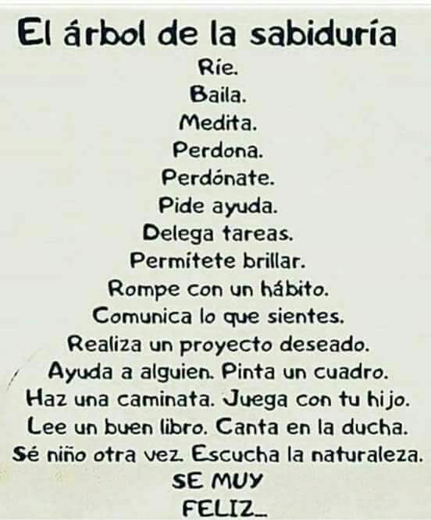
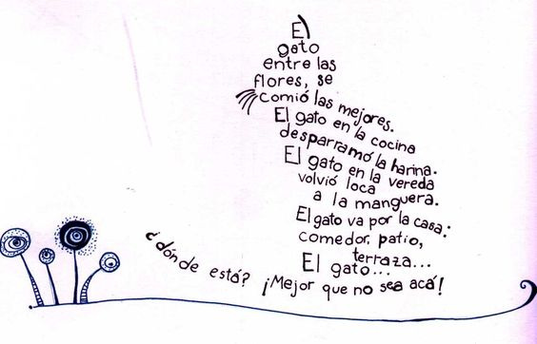

Slide 6
El caligrama visto desde el punto de vista de la comunicación es una palabra que sirve para colocar un conjunto de palabras que tienen un significado y que cuando están juntas pasan a construir un significado único por medio de una imagen.
La palabra caligrama se forma de la combinación que se da entre dos palabras de origen griego, ‘kállos’ que significa belleza y grammé que significa trazo.
¿Cómo hacer uno ?
Si se desea realizar un caligrama lo primero que se debe hacer es buscar un bosquejo para tener una guía. El hacer uno de ellos es un arte y necesita de mucha creatividad e imaginación. Se puede tomar inspiración de la naturaleza o de algún objeto sentimental. Elegir un patrón que esté relacionado con el tema es de suma importancia, luego se escribe el caligrama y se hace un listado de palabras que estén relacionados con el tema. Se pueden también utilizar algunos recursos literarios para la creación del patrón.

Slide 7
¿Expresó sentimientos y emociones a través de escritos, despertando en el lector empatía e imaginación?.
a. Qué sentimientos y emociones expresó con su caligrama?
b. Qué caligrama le despertó mayor empatía e imaginación y porqué ?
c. Qué instrumento de gobierno intencionaría y porqué?

Slide 8
¿Sabías qué?

